Slide 1
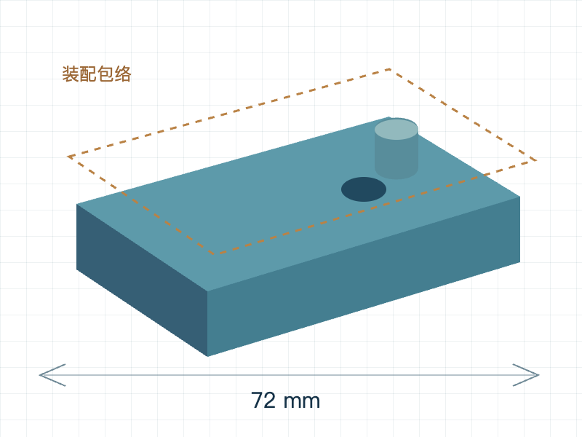
工证 Lab · AI＋工业软件
工证 Lab
面向 CAD/CAE 智能体的
工程验证与回归测试平台
AI＋工业软件 · 开源研究原型 0.1.0
PARAMETERS → STEP → MSH → INP → EVIDENCE
OSCHINA 2026 · 合成工程 / 研究原型
01 / 10
Notes:
大家好，介绍工证 Lab。我们做的是 CAD 和 CAE 智能体交付的工程验证与回归测试。当前原型把参数源、原生几何、网格、求解输入和报告放到同一份可重放的验收记录中。

Slide 2
工证 Lab · AI＋工业软件
工业 Agent 交付中的跨文件失配
一份可打开的工程，仍可能包含失配
几何更新、网格未更新；默认尺寸正确、参数变型失效；载荷反向、位移模长仍然接近。
公开工况
缺陷输入
−100 N
+100 N
线弹性下位移模长可能相同，载荷语义仍需单独验证。
OSCHINA 2026 · 合成工程 / 研究原型
02 / 10
Notes:
工业智能体会生成多种文件，风险也会跨文件传播。一个典型例子是把载荷从负一百牛变成正一百牛，线弹性模型的最大位移模长仍可能一致。因此，求解成功和一个看起来合理的数字不足以判断工况正确。

Slide 3
工证 Lab · AI＋工业软件
从模型提案到工程师放行的验证流程
独立验收要求贯穿每次重建
模型负责提出修改；可信工具负责执行；验收器重新测量；工程师根据覆盖范围决定发布。
01
02
03
04
提出修改
执行工程
独立验收
审查发布
有限参数 JSON
可信原生适配器
重开 · 变型 · 重算
工程师确认范围
可信要求独立保存，模型提案不能降低验收门槛。
OSCHINA 2026 · 合成工程 / 研究原型
03 / 10
Notes:
工作流分成四个责任环节。模型只提交有限的参数提案；执行器重建原生工程；验收器根据独立要求重新打开和求解；最后由工程师结合检查覆盖决定是否放行。验收要求不交给候选修改。

Slide 4
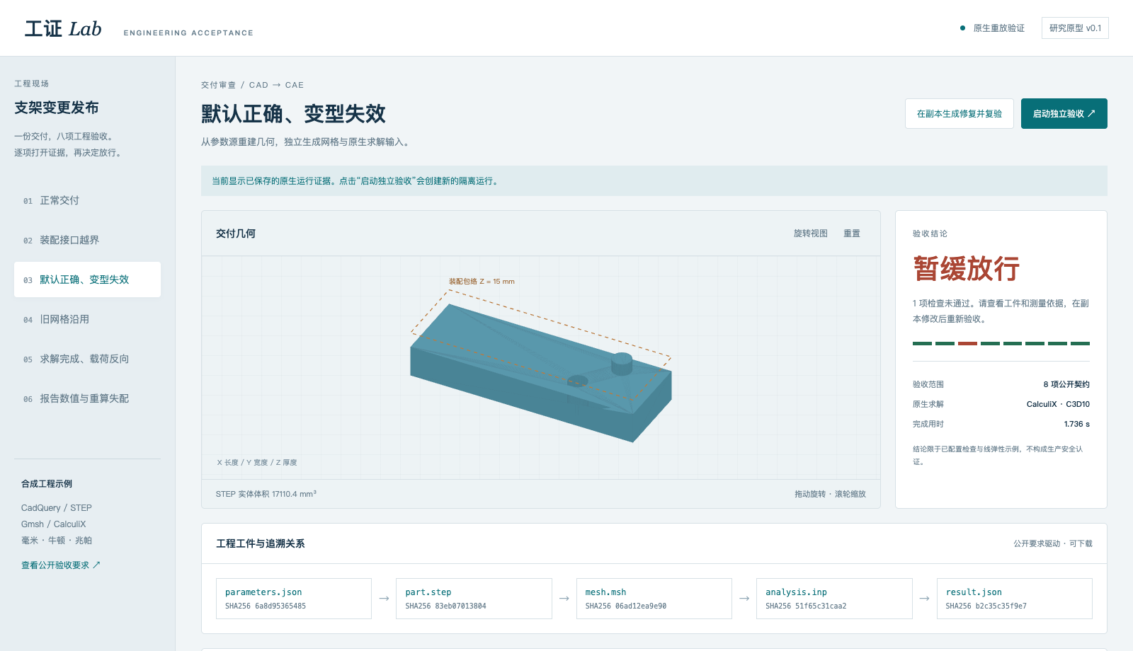
工证 Lab · AI＋工业软件
参数变型失效的原生验收
默认尺寸通过，变型检查发现固定孔位
宽度 24 / 32 / 40 mm；所需孔位 Y = 4.8 / 6.4 / 8.0 mm；缺陷工程始终为 4.8 mm。
OSCHINA 2026 · 合成工程 / 研究原型
04 / 10
Notes:
这个案例在二十四毫米宽度上看起来正常。缺陷是孔位被写成四点八毫米常数，宽度变成三十二和四十毫米后，要求分别是六点四和八毫米，原生圆柱面的测量暴露了失效。

Slide 5
工证 Lab · AI＋工业软件
六组可重放案例的回归结果
一个正常对照，五种工程失配
六组设计案例均符合预期；结果只说明本组回归成立，不推导总体检出率。
设计案例 | 验收 | 未通过项
正常交付 | 通过 | 全部检查通过
装配接口越界 | 暂缓 | assembly
默认正确、变型失效 | 暂缓 | variants
旧网格沿用 | 暂缓 | mesh_geometry, report
求解完成、载荷反向 | 暂缓 | load, result
报告数值与重算失配 | 暂缓 | report
OSCHINA 2026 · 合成工程 / 研究原型
05 / 10
Notes:
我们构造一个正常对照和五种有明确工程意义的缺陷。六组结果与设计预期一致，逐个保留原生重算文件。这里不报告总体检出率，也不声称这些是高难模型评测。

Slide 6
工证 Lab · AI＋工业软件
两次真实模型提案的接入结果
模型提案已完成原生重建与独立验收
参数变型：删除固定孔位覆盖；装配净空：凸台 8 → 4.5 mm。两个候选均 8/8 通过。
孔位参数关系
装配凸台高度
hole_y_override_mm
4.8 → 删除
boss_height_mm
8 → 4.5 mm
恢复 Y = 0.2 × W
净空达到公开下限 0.5 mm
8 / 8 通过
8 / 8 通过
OSCHINA 2026 · 合成工程 / 研究原型
06 / 10
Notes:
为了确认 AI 接口真实可用，我们通过现有网关调用 gpt-6-astra，分别生成两份参数提案，再由工具链重建和独立验收。两例均为八项通过。模型名称是网关返回标识，底层身份未独立认证，费用未知。

Slide 7
工证 Lab · AI＋工业软件
开源 CAD/CAE 工具链与隔离执行
原生工件保留到验收结论
CadQuery / Open CASCADE → STEP → Gmsh → MSH → CalculiX INP → DAT / FRD；公开契约、哈希与逐项测量可追溯。
CadQuery
Gmsh
CalculiX
参数 → STEP
二阶四面体
线弹性重算
只读代码 / 单次输出目录 / 网络关闭
STEP 重开 / 网格工况比对 / 报告复核
OSCHINA 2026 · 合成工程 / 研究原型
07 / 10
Notes:
工具链基于 CadQuery、Gmsh 和 CalculiX。Web 端单次任务在关闭网络的容器内执行，保留 STEP、网格、求解输入、原生结果和日志。网格一致性当前是包络和体积粗检查，能力边界在文档中明确列出。

Slide 8
工证 Lab · AI＋工业软件
开源治理与可复现交付
源码、契约、回归案例共同交付
自有代码 Apache-2.0；第三方工具保留原许可；优先接收可重放反例与适配器贡献。
gongzheng/ 验收与适配器
web/ 中文审查界面
examples/ 六组原生工程
tests/ 正反例与临界测试
docs/ 契约与能力边界
贡献以可复现为入口
反例 → 最小工程 → 公开契约
→ 原生重放 → 回归合并
保留第三方许可
当前不分发二进制镜像。
OSCHINA 2026 · 合成工程 / 研究原型
08 / 10
Notes:
开源交付包括代码、输入契约、回归测试、贡献指南和第三方许可说明。我们计划优先吸收可复现的工程反例，而不是只收集成功截图。当前是新项目，没有虚构社区规模或企业合作。

Slide 9
工证 Lab · AI＋工业软件
首批用户与后续扩展计划
先服务工业 Agent 研发与测试团队
用开源工具链验证接口，再扩展原生软件适配器、CI 批量回归和团队审签。尚无真实客户部署或营收证明。
当前 0.1
计划 0.2
后续
单适配器闭环
扩展检查覆盖
团队回归工具
原生验证
六组回归
模型提案接口
第二类几何
网格拓扑检查
方向与量纲契约
CI 批量运行
多工具适配
授权工程试点
OSCHINA 2026 · 合成工程 / 研究原型
09 / 10
Notes:
最先服务的是开发工业 Agent 的研发和测试团队。先把一种受限几何模型和公开工况的接口做扎实，再增加适配器和批量回归，后续探索团队部署服务。这些属于路线图，尚未验证商业收益。

Slide 10
工证 Lab · AI＋工业软件
当前覆盖范围与参赛交付
可运行、可重算、可审查
已交付本地产品、六组工程、模型提案接入、中文说明与真实操作视频。生产安全认证、通用 CAD 理解与完整多租户部署不在当前覆盖范围。
已实现
尚未覆盖
受限参数模型与原生重算
逐项验收与缺陷回归
模型提案 JSON 接入
任意 CAD 与全部物理工况
安全认证与全量网格等价
公网多租户和企业部署
OSCHINA 2026 · 合成工程 / 研究原型
10 / 10
Notes:
当前原型可以运行、重算和审查，材料中也明确列出尚未覆盖的边界。希望让工业智能体每一次工程修改都能留下可检查、可重放的证据。谢谢。

